Slide 1
CLIL CLASSE VA PRIMARIA RASSINA A.S 2020/2021
Ins. Fabbrini Antonella
Ins. Mazzoni Monica
Ins. Palladino Valentina
Ins. Marchetti Sabrina
Ins. Vangelisti Laura

Slide 2
“SAVE THE PLANET”

Slide 3
DISCIPLINE COINVOLTE: educazione civica, geometria, arte ed immagine, italiano, musica, geografia, scienze
DESTINATARI: Alunni delle classi VA
OBIETTIVI: Sensibilizzare alla salvaguardia dell’ambiente, far conoscere le problematiche dell’inquinamento globale e diffondere una cultura del riciclo dei materiali, raccolta differenziata e sensibilità verso il mondo in cui viviamo.
ARGOMENTI :
1.riscaldamento globale ed inquinamento acustico.
2.uso delle plastiche e pesticidi e loro smaltimento.
3. Legambiente e la giornata mondiale della Terra
TEMPISTICA: 2 lezioni da 2 ore ciascuna
VALUTAZIONE: orale e scritta, autovalutazione da parte degli insegnanti e degli alunni attraverso questionari di gradimento.

Slide 4
CONTENT
POLLUTION PROBLEMS
GLOBAL WARMING
EARTH PROTECTION
PLASTIC DISPOSAL

Slide 5
COGNITION
RECOGNIZE THE IMAGES OF POLLUTION PROBLEMS
ORGANIZE THE IMAGES
DRAW POSSIBLE SOLUTIONS
DIVIDE THE PAPER INTO SOME SPACES
READ SOME NEWSPAPER ARTICLES
WATCH VIDEOS ABOUT POLLUTION PROBLEMS
REALIZE A CARDBOARD WITH RECYCLED MATERIALS
LISTEN TO MUSIC
PROPOSE BRAINSTORMING

Slide 6
CULTURE
LISTEN TO MUSIC
CIVICS EDUCATION
DRAW AND COLOUR
THINK ABOUT POSSIBLE STRATEGIES
SPREADING A CULTURE OF RECYCLING
LEARN ABOUT WORLD EARTH DAY
KNOW NON-PROFIT ASSOCIATIONS

Slide 7
COMMUNICATION
GROUP DISCUSSION
PROPOSE BRAINSTORMING
INCREASE NEW WORDS OR PHRASES AND USE THE DICTIONARY
USE AN ACCESSIBLE LANGUAGE TO THE CLASS CONSIDERING SPECIAL NEEDS
USE INTERACTIVE WHITE-BOARD
THINK ABOUT SOME SOLUTIONS AND IDEAS
TELL EXPERIENCES CONNECTING THE TOPIC WITH PREREQUISITIES
REMEMBER TOPICS ALREADY COVERED
IMPROVE LANGUAGE

Slide 8
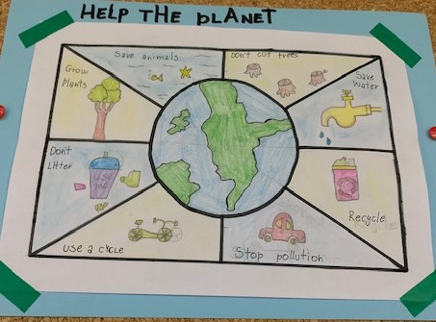
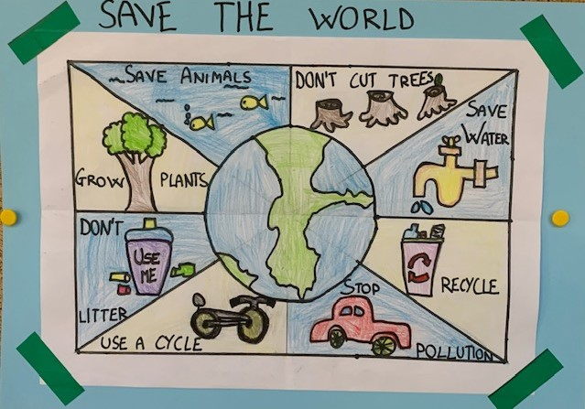
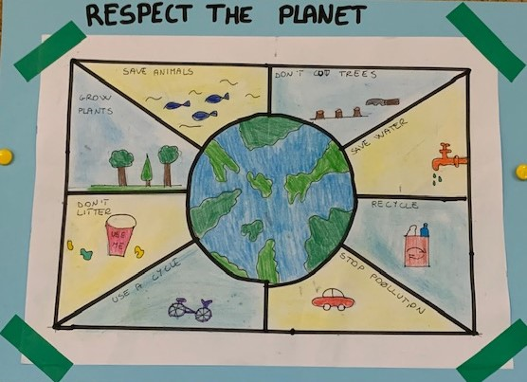
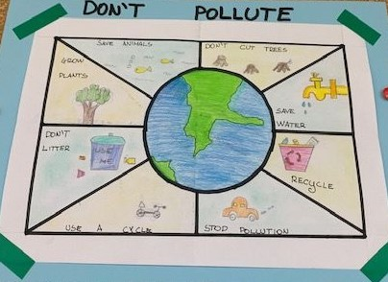

Slide 9
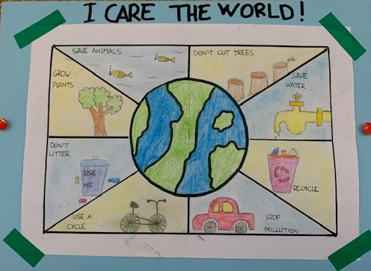
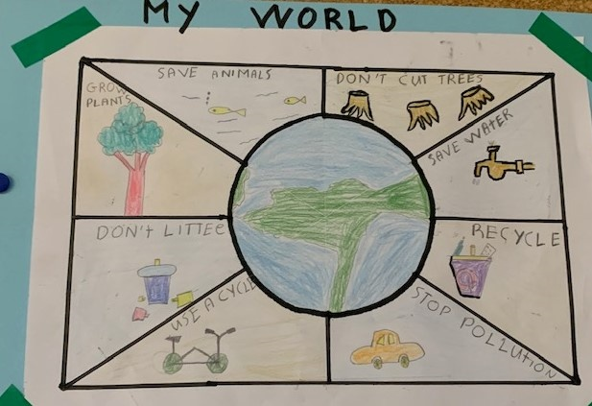
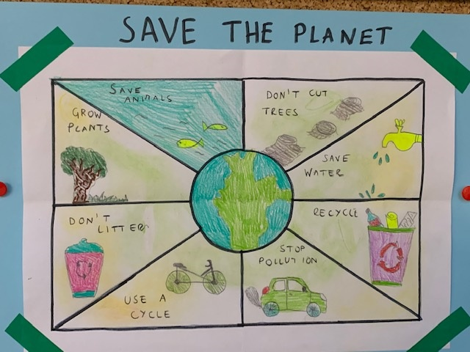
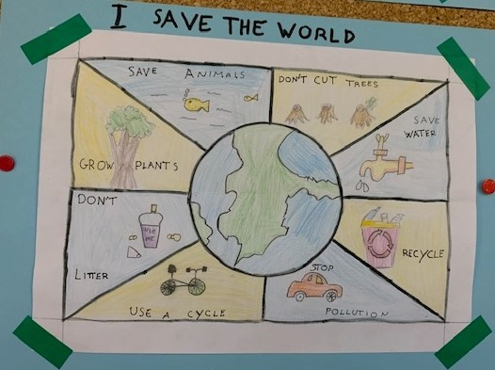

Slide 10
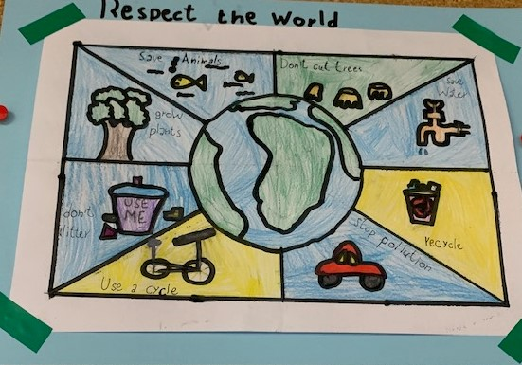
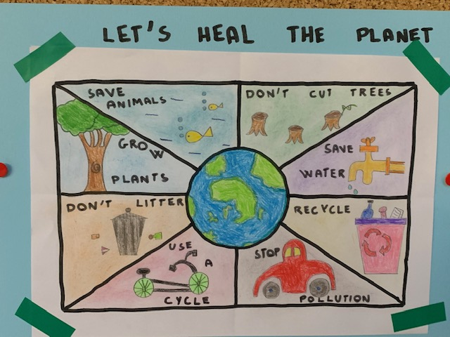
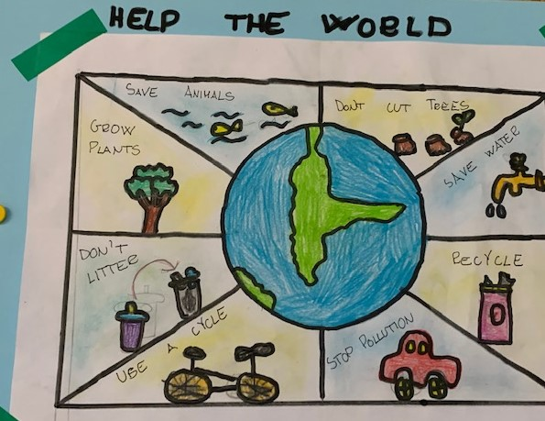
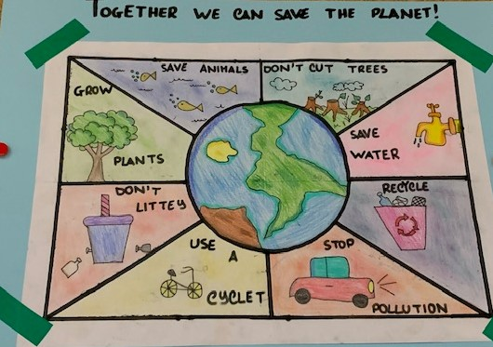

Slide 11
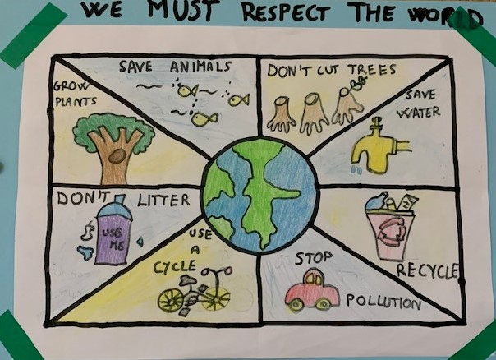
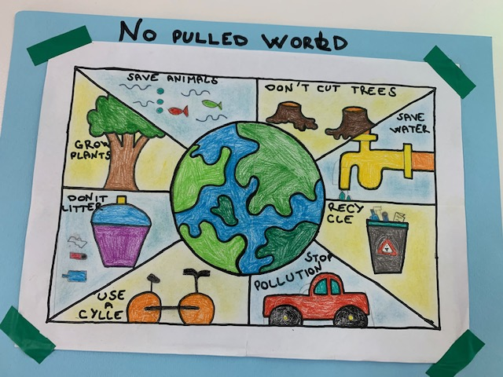
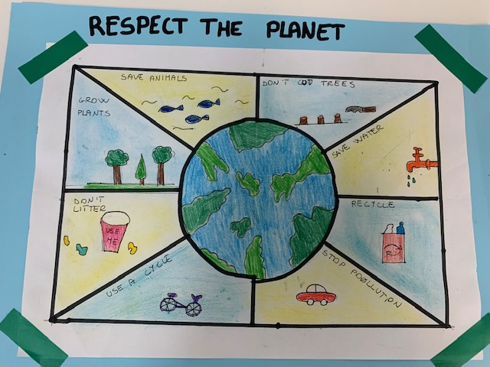

Slide 12
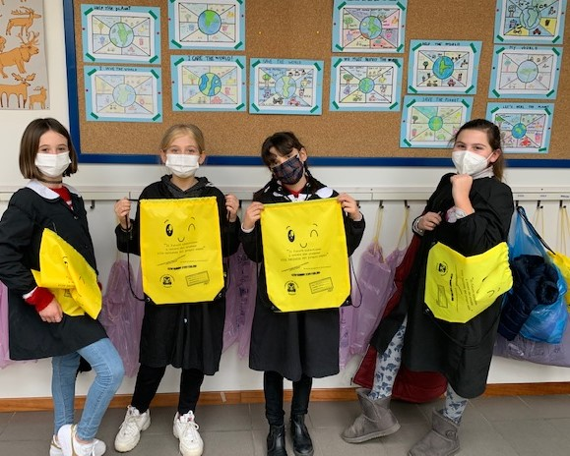

Slide 13
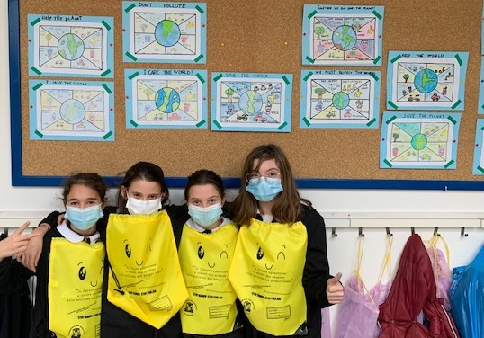

Slide 14
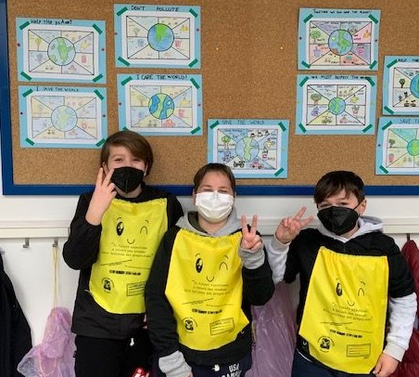
Gregorio, Gabriele e Gioele

Slide 15
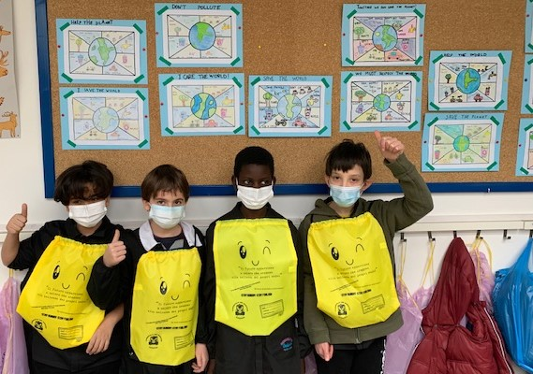
KEVIN, TOMMASO S. DAME E TOMMASO R.

Slide 16
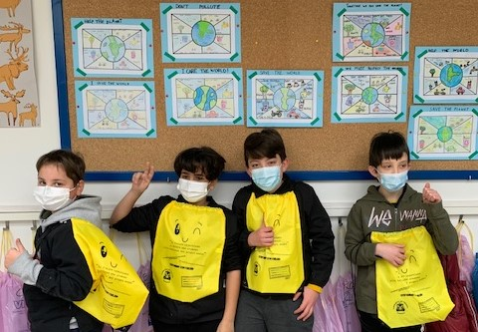
GABRIELE, KEVIN, TOMMASO R. E CESARE

Slide 17
REMEMBER..THE 3 R
RECYCLE
REUSE
REDUCE

